Slide 1
CHÀO MỪNG CÁC EM ĐẾN VỚI TIẾT HỌC HÔM NAY!

Slide 2
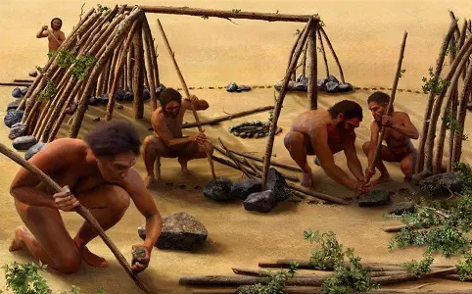
KHỞI ĐỘNG
Hãy so sánh đời sống của người nguyên thủy và đời sống của con người hiện nay và cho biết đâu là nguyên nhân tạo ra sự khác biệt đó ?
KHOA HỌC – KỸ THUẬT- CÔNG NGHỆ

Slide 3
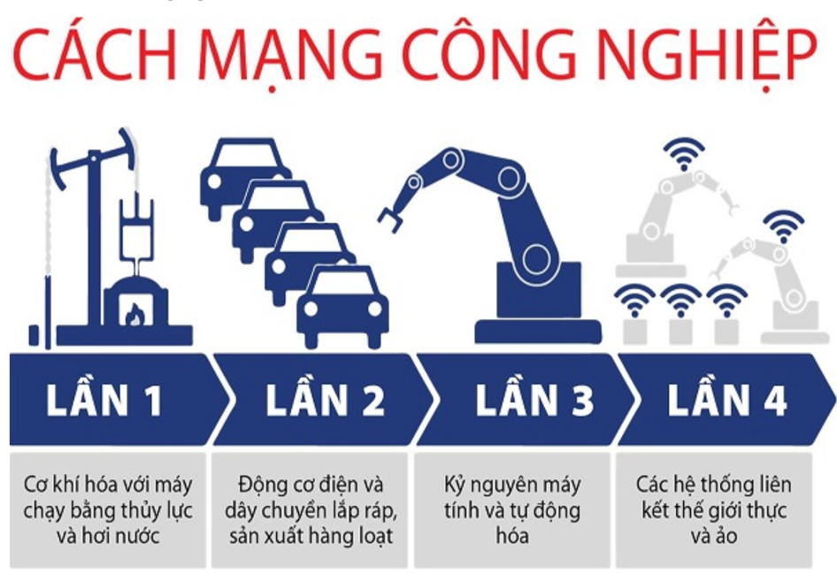
Thế giới đã và đang trải qua các cuộc CMCN nào? Hãy kể tên các cuộc cách mạng công nghiệp mà em biết?
CMCN lần thứ nhất, thứ hai, thứ ba và thứ tư.
CMCN1.0 - máy hơi nước
CM 2.0 - điện khi hoá và sản xuất dây chuyền
CM 3.0 – tự động hoá
CM 4.0 – số hoá,

Slide 4
BÀI 5: CÁC CUỘC CÁCH MẠNG CÔNG NGHIỆP

Slide 5
I. Cuộc cách mạng công nghiệp lần thứ nhất (1.0)
Nội dung
Vai trò
Đặc điểm
1
2
3

Slide 6
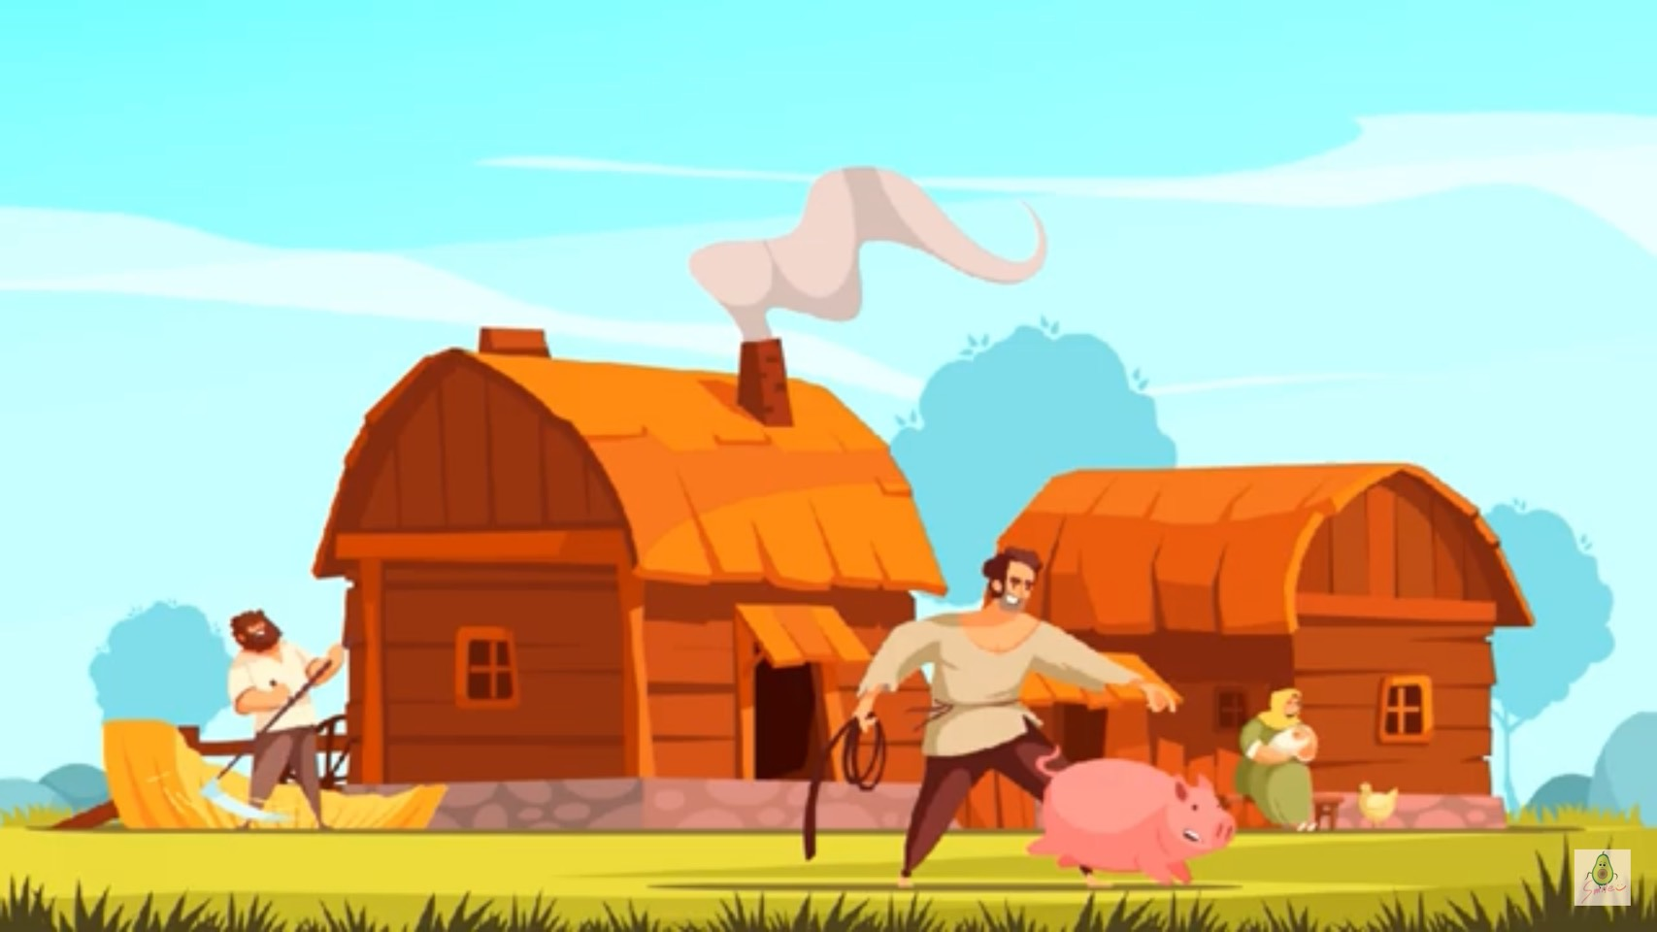
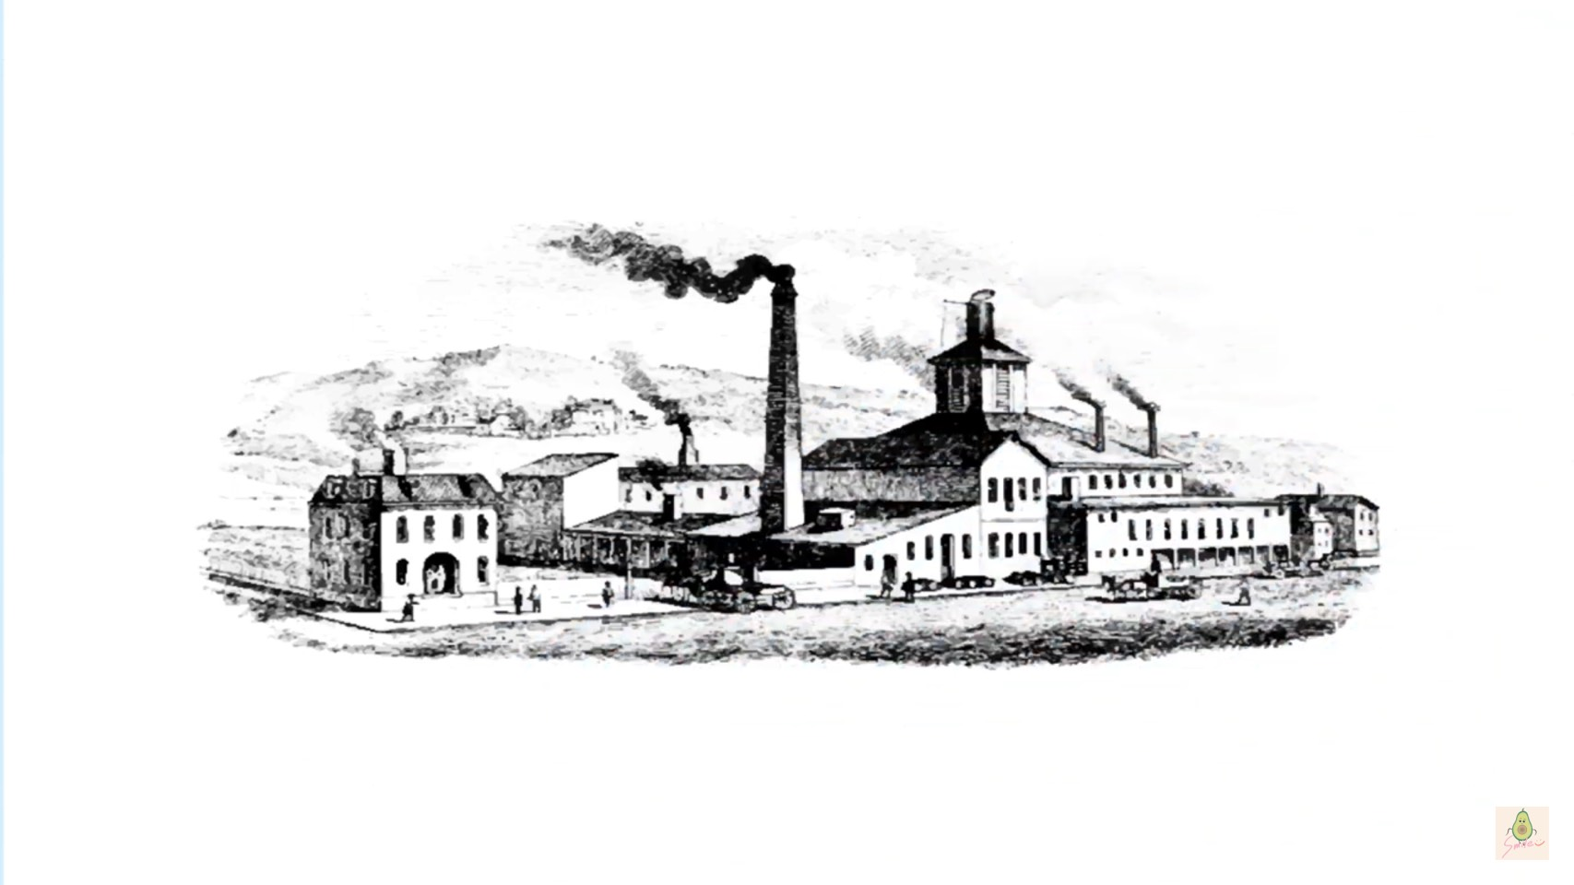
Thế kỉ 18- 19

Slide 8
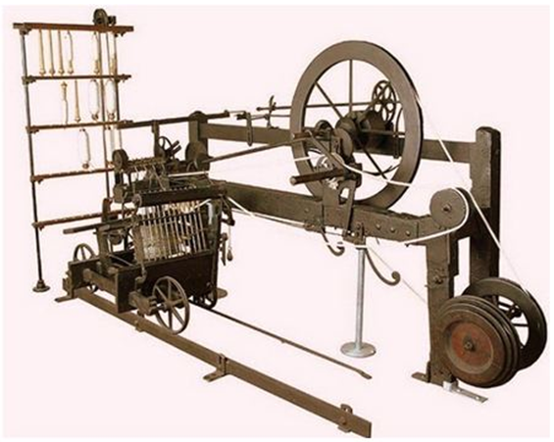
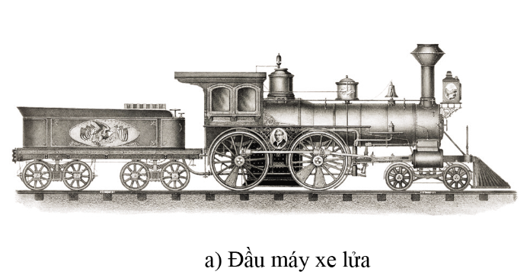
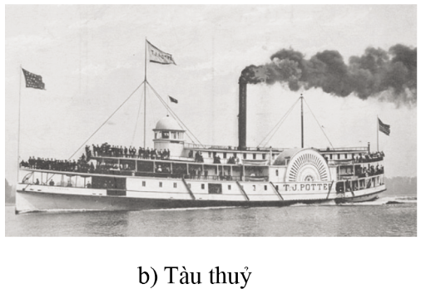
- Sự ra đời của động cơ hơi nước đã mở ra quá trình cơ khí hóa cho nhiều ngành sản xuất.
- Tăng năng suất lao động, thúc đẩysự phát triển các ngành công nghiệp và đô thị hóa, chuyển từ lao động thủ công sang sản xuất cơ khí.
- Diễn ra ở Anh sau đó lan tỏa sang 1 số nước như Mỹ và các nước châu Âu.

Slide 9
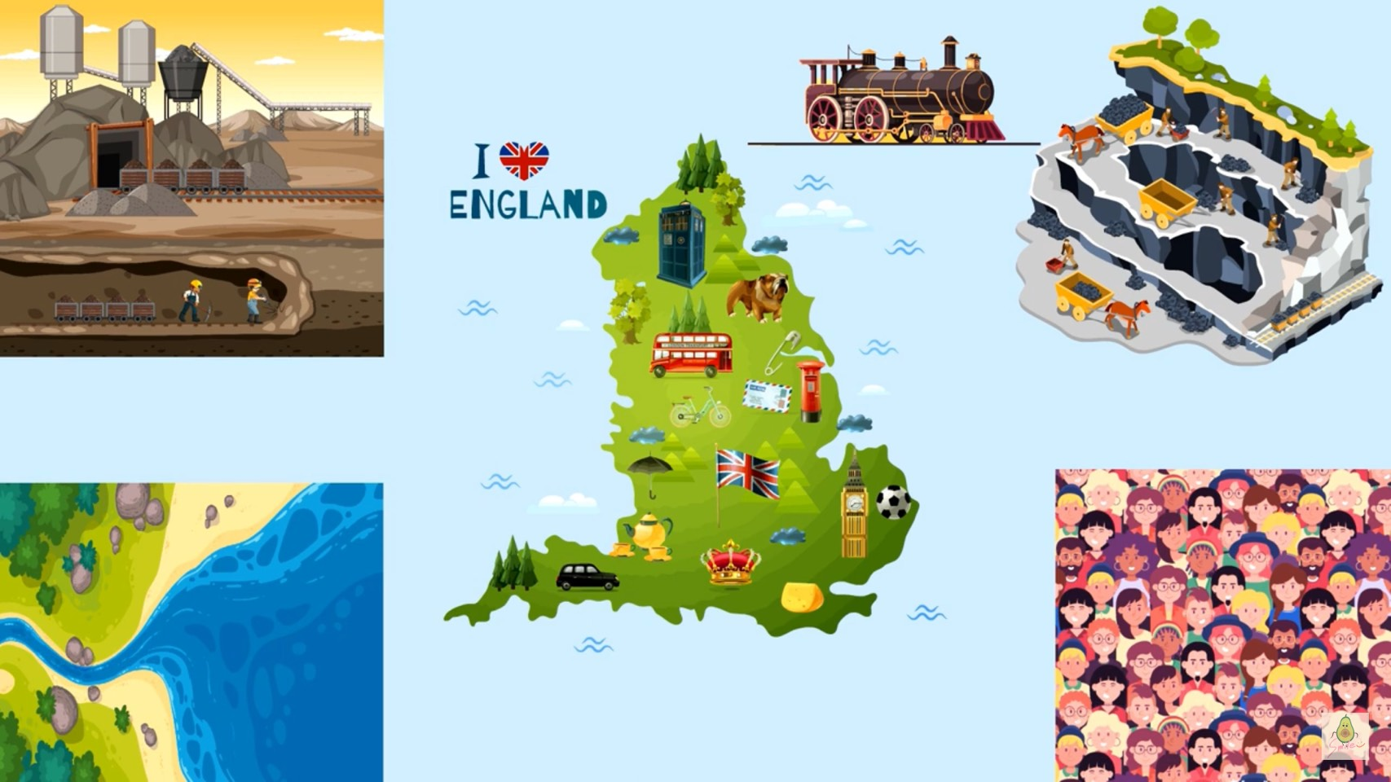
Tài nguyên Sắt – tạo ra thép để tạo ra nhà cửa cầu cống
Tài nguyên than đá
Tại sao lại diễn ra ở Anh mà ko phải ở các nước khác?
Dân số Đông và dân trí cao.
Có hệ thống sông và cảng biển

Slide 10
II. Cuộc cách mạng công nghiệp lần thứ hai (2.0)
https://www.youtube.com/watch?v=AIcHTz5JP5c

Slide 11
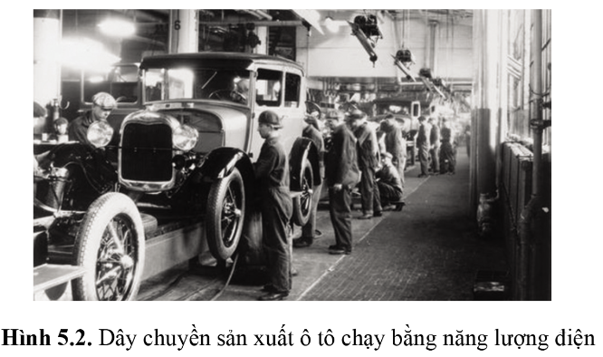
II. Cuộc cách mạng công nghiệp lần thứ hai
Nội dung cuộc CMCN lần thứ hai là gì? Nêu một số thành tựu nổi bật của cuộc CMCN lần thứ hai. Cuộc cách mạng này đem lại những thay đổi gì cho sản xuất?
+ Nội dung: sự thay đổi sản xuất từ đơn lẻ, quy mô nhỏ sang sản xuất hàng loạt bằng máy móc chạy bằng năng lượng điện.
+ Thành tựu nổi bật: Sản xuất, truyền tải điện năng đi xa cùng với sự phát triển của động cơ điện giúp cho quá trình điện khí hoá trong sản xuất được nhanh chóng; ...

Slide 12
II. Cuộc cách mạng công nghiệp lần thứ hai
+ Nội dung: Sự thay đổi sản xuất từ đơn lẻ, quy mô nhỏ sang sản xuất hàng loạt bằng máy móc chạy bằng năng lượng điện.
+ Các thành tựu nổi bật: Sản xuất, truyền tải điện năng đi; công nghệ luyện gang, thép ngày càng hoàn thiện và phát triển với quy mô lớn; nhiều kĩ thuật, công nghệ mới được đưa vào trong sản xuất công nghiệp thúc đẩy ngành công nghiệp chế tạo máy phát triển.
=> Cuộc cách mạng này đem lại sự thay đổi phương thức sản xuất

Slide 13
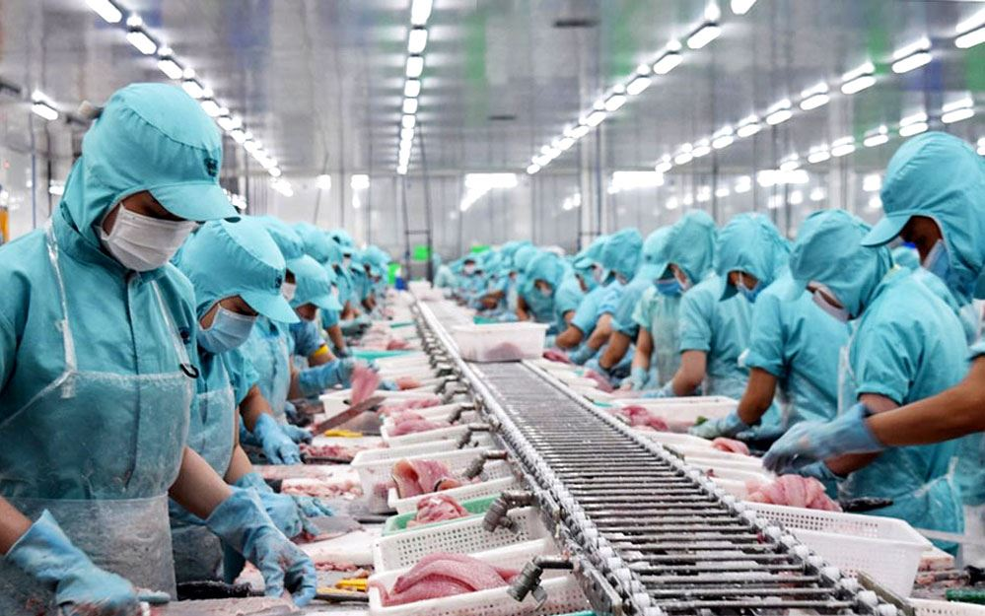
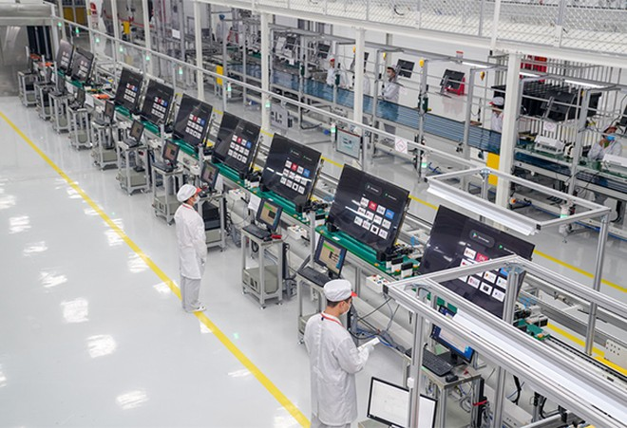
2. Cuộc cách mạng công nghiệp lần thứ hai
Thảo luận theo cặp:
Tại sao sản xuất theo dây chuyền lại tăng năng suất lao động? Nêu vai trò, đặc điểm của cuộc CMCN lần thứ hai?
Sản xuất hàng loạt theo dây chuyền có quy mô lớn, làm tăng năng suất và sản lượng hàng hoá cao

Slide 14
2. Cuộc cách mạng công nghiệp lần thứ hai
Thảo luận theo cặp:
Tại sao sản xuất theo dây chuyền lại tăng năng suất lao động? Nêu vai trò, đặc điểm của cuộc CMCN lần thứ hai?
+ Vai trò: có vai trò quan trọng trong sản xuất dây chuyền; các phát minh, sáng chế động cơ điện, động cơ đốt trong, giao thông,... đã thúc đẩy sự phát triển các ngành công nghiệp khác.
+ Đặc điểm: Quy mô và sự ảnh hưởng của cuộc cách mạng đã lan toả tới nhiều quốc gia, đưa khoa học trở thành lực lượng sản xuất trực tiếp.

Slide 15
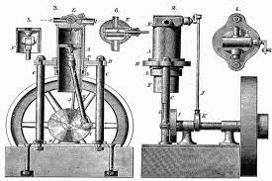
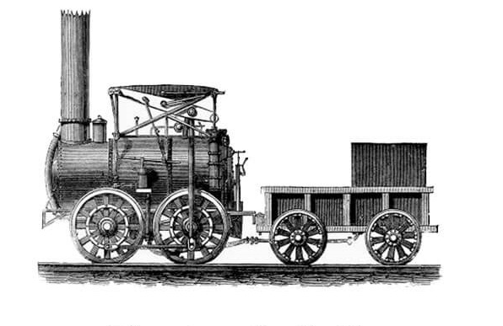
LUYỆN TẬP
Theo em, cuộc CMCN lần thứ nhất đã đem lại những gì cho nhân loại?
Cuộc CMCN lần thứ nhất đã đem lại sự thay đổi về phương thức sản xuất, thay sức kéo bằng năng lượng máy hơi nước; đem lại sự phát triển nhanh chóng của giao thông đường sắt, đường thuỷ, đường bộ; phát triển hệ thống thông tin, liên lạc; chuyển sản xuất thủ công thành sản xuất công nghiệp,..

Slide 16
LUYỆN TẬP
Hoàn thiện bảng về các cuộc cách mạng công nghiệp:
Các cuộc CMCN | Thời điểm bắt đầu | Sản phẩm nền tảng | Kết quả
Lần thứ nhất
Lần thứ hai

Slide 17
LUYỆN TẬP
Hoàn thiện bảng về các cuộc cách mạng công nghiệp:
Các cuộc CMCN | Thời điểm bắt đầu | Sản phẩm nền tảng | Kết quả
Lần thứ nhất | Cuối thế kỉ XVIII | Động cơ hơi nước | Cơ khí hóa
Lần thứ hai | Cuối thế kỉ XIX | Điện năng, động cơ điện, sản xuất dây chuyền | Điện khí hóa.

Slide 18
HƯỚNG DẪN VỀ NHÀ
Ôn tập kiến thức đã học
S
W
Hoàn thành bài tập
O
T
Đọc trước bài 6

Slide 19
CẢM ƠN CÁC EM
ĐÃ LẮNG NGHE BÀI GIẢNG!

